Slide 1
Latihan Soal Sampling rata-rata dan proporsi
Siti Aminah S.Si., M.Pd

Slide 2
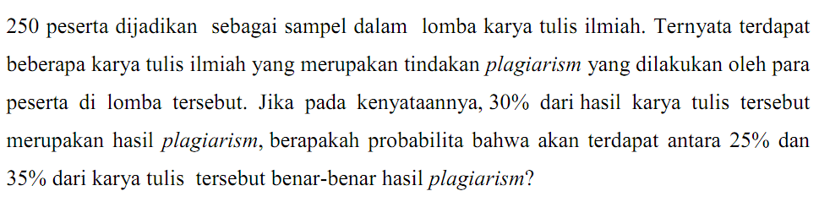
Soal 1

Slide 3
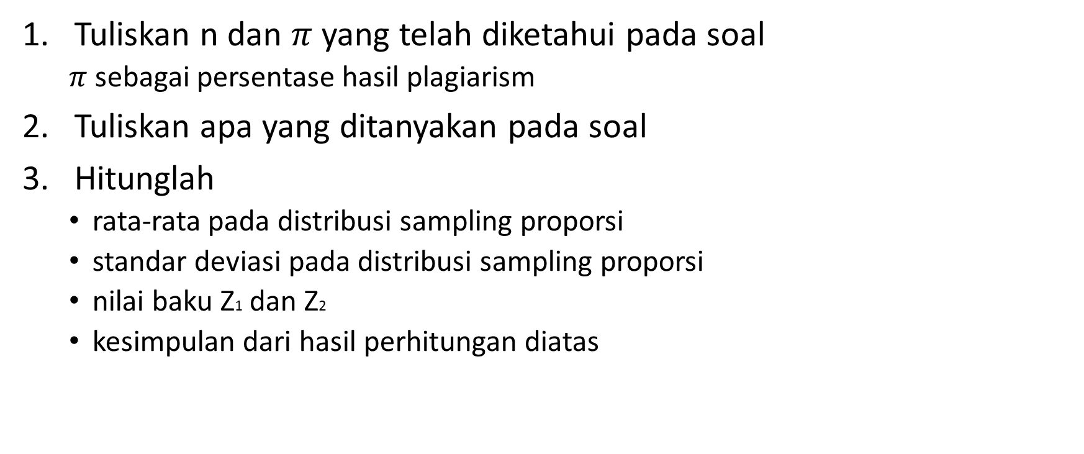
Penyelesaian Soal 1
Tuliskan n dan $π$ yang telah diketahui pada soal
$π$ sebagai persentase hasil plagiarism
Tuliskan apa yang ditanyakan pada soal
Hitunglah
rata-rata pada distribusi sampling proporsi
standar deviasi pada distribusi sampling proporsi
nilai baku Z1 dan Z2
kesimpulan dari hasil perhitungan diatas

Slide 4
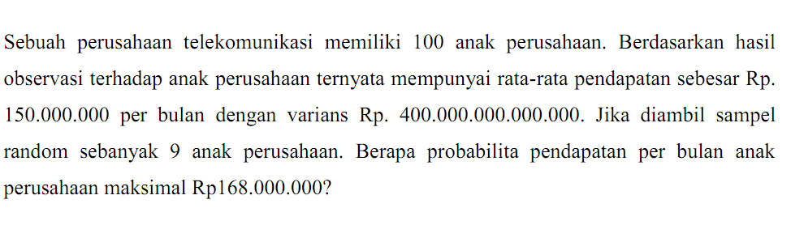
Soal 2

Slide 5
Penyelesaian Soal 2
Tuliskan apa yang diketahui pada soal
rata-rata pada distribusi sampling rata-rata
standar deviasi populasi
Ukuran sampel
Tuliskan apa yang ditanyakan pada soal
Hitunglah
standar deviasi pada distribusi sampling rata-rata
Nilai Baku Z

Slide 6
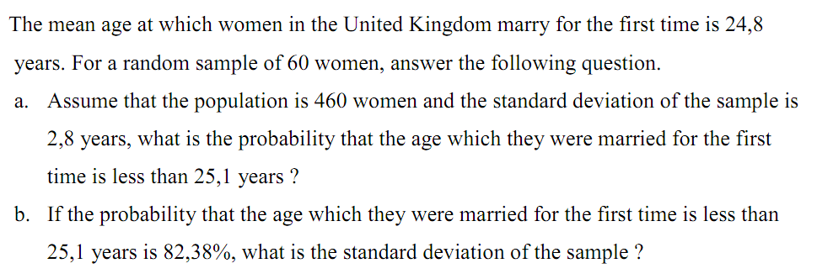
Soal 3

Slide 7
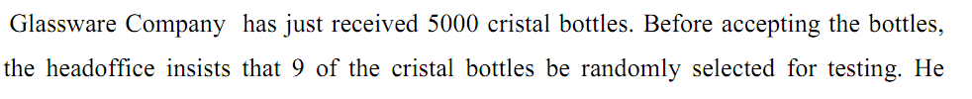
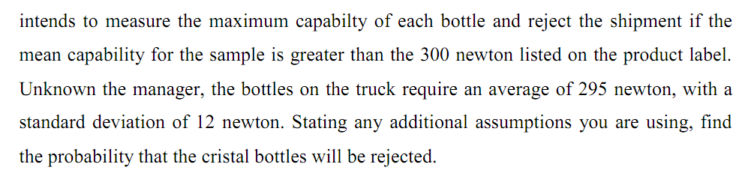
Soal 4

Slide 8
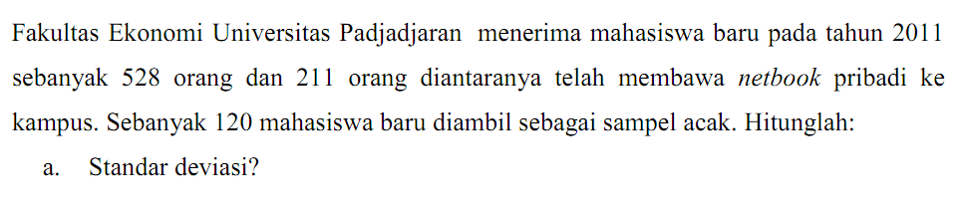
Soal 5

Slide 9
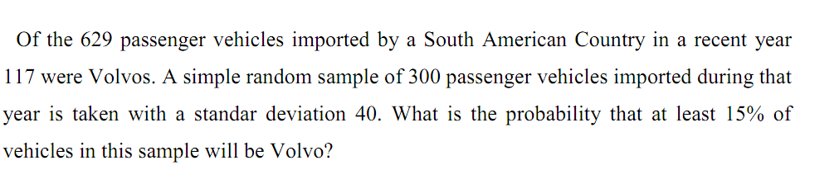
Soal 6

Slide 10
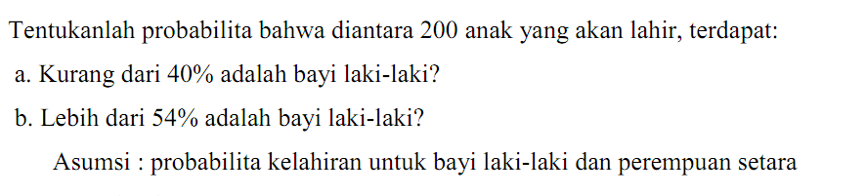
Soal 7

